Slide 1
Arbeitssicherheit
Arbeits- und Umgebungstemperaturen

Slide 2
Folgen der falschen Umgebungstemperatur
Empfohlene Temperaturen
Maßnahmen bei Grenzwerten
Arbeiten unter erschwerten Bedingungen
Vorschriften

Slide 3
Folgen der falschen Umgebungstemperatur

Slide 4
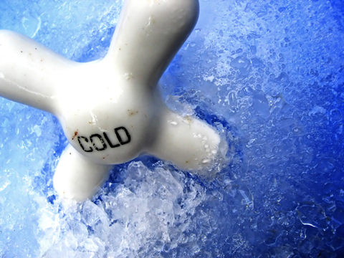
Folgen der falschen Umgebungstemperatur
Schnelle Ermüdung
Geringere Beweglichkeit
Kreislaufbeschwerden
Schmerzen in den Gelenken
Kopfschmerzen
Mangelnde Leistungsfähigkeit
Erfrierungen
Erkältung
Psychische Belastung bis hin zur Depression
Notes:
Jeder weiß, wie schnell er müde wird, wenn es heiß und stickig ist, oder wie die Laune in der Kälte sinkt.
Arbeiten unter falschen Temperaturen können auf Dauer zu körperlichen und psychischen Schäden führen.

Slide 5
Empfohlene Temperaturen

Slide 6
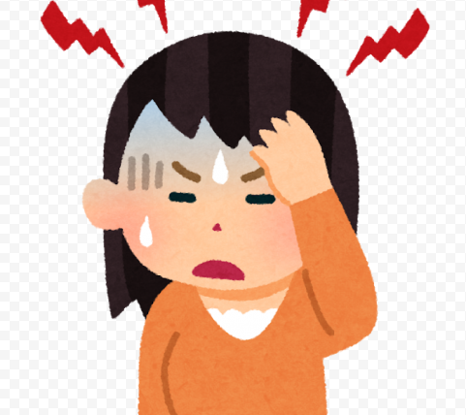
Empfohlene Umgebungstemperatur bei sitzenden Tätigkeiten
leichte Arbeiten 20 Grad
mittelschwere Arbeiten 19 Grad
schwere Arbeiten max. 19 Grad
Notes:
Hier geht es z.B. um leichte Kommissionier- oder Sortiertätigkeiten. (Grafik: www.citypng.com)

Slide 7
Empfohlene Umgebungstemperatur bei stehenden Tätigkeiten
leichte Arbeiten 19 Grad
mittelschwere Arbeiten 17 Grad
schwere Arbeiten 12 Grad
Notes:
Z.B. Kommissionieren im Laufen und Stehen (dynamisch und statisch). (Grafik: www.citypng.com)

Slide 8
Maßnahmen bei Grenzwerten

Slide 9
Maßnahmen bei Grenzwertüberschreitung
26 bis 30 Grad
effektives Lüften, Beschattungen anbringen, Lockerung der Bekleidungsregeln,
kühlende Getränke zur Verfügung stellen
30 bis 35 Grad
zwingende Maßnahmen:
Lichtschutz anbringen, richtiges Lüften, Ventilation, unnötige Geräte abschalten, Klimaanlage anbringen
Ab einer Raumtemperatur von 35 Grad darf der Raum nicht mehr als Arbeitsstätte benutzt werden!
Notes:
Die Angaben sind von der Berufsgenossenschaft vorgegeben. Grenzen können fließend sein. Versuchen Sie, Beispiele aus Ihrem betrieblichen Alltag zu finden. (Grafik: www.citypng.com)

Slide 10
Arbeiten unter erschwerten Bedingungen
Im Kühlhaus
Bei Kältearbeiten muss geeignete Persönliche Schutzausrüstung getragen werden. Die Schutzkleidung ist entsprechend den Temperaturen, den Verweilzeiten und der jeweiligen Tätigkeit auszuwählen.
Bei Temperaturen über -5 °C kann die normale Arbeitskleidung mit warmer Unterwäsche ausreichend sein. Bei tieferen Temperaturen ist eine besondere Kälteschutzkleidung, ggf. auch für Gesicht, Hände und Füße, erforderlich. Bauarbeitern wiederum ist eine speziell geprüfte Winterschutzkleidung zur Verfügung zu stellen, die gegen Nässe und gegen Kälte schützt. Kälteschutzkleidung ist, wie jede Persönliche Schutzausrüstung, vom Unternehmer bereitzustellen und von den Beschäftigten zu tragen.

Slide 11
Arbeiten unter erschwerten Bedingungen
Im Freien
Die Kleidung muss den Witterungsansprüchen genügen.
(Kälte, Nässe, Wind)
Notes:
Arbeiten im Freien hat seine eigene Dynamik, da wir hier den Witterungseinflüssen ausgeliefert sind.
So muss die Kleidung den Ansprüchen entsprechen: Regen, Wind, Kälte oder auch Hitze.
(z.B. bei Arbeiten an der Laderampe oder im Hof)

Slide 12
Vorschriften
In Räumen mit Temperaturen unter -25 °C dürfen sich die Beschäftigten nicht länger als 2 Stunden ununterbrochen aufhalten. Nach dieser Zeit müssen sie den Raum für mind. 15 Minuten zum Aufwärmen verlassen. Sofern der Raum weniger als 15 Minuten verlassen wird, gilt dies nicht als eine Unterbrechung der Aufenthaltszeit. Insgesamt dürfen sich Arbeitnehmer nicht länger als 8 Stunden täglich in Räumen mit Temperaturen unter -25 °C aufhalten.
Notes:
Dies sind gesetzliche Vorschriften.

Slide 13
Vorschriften
Sofern bei Temperaturen unter -25 °C gearbeitet wird, müssen die Beschäftigten gemäß Verordnung zur arbeitsmedizinischen Vorsorge (ArbMedVV) an der Pflichtvorsorge "Tätigkeiten mit extremer Kältebelastung" (ehem. G 21) teilnehmen. Um diesen Anforderungen zu entgehen, wird in Tiefkühlhäusern (z. B. bei der Lagerung gefrorener Lebensmittel) meistens mit einer Temperatur gearbeitet, die etwas oberhalb von -25° C liegt.
Notes:
Dies sind gesetzliche Vorschriften.

Slide 14
Vorschriften
Sollte die Temperatur in Räumen unter -45 °C liegen, dürfen Beschäftigte nur dann tätig werden, wenn vorher durch die Berufsgenossenschaft sowie die für den medizinischen Arbeitsschutz zuständige Behörde entsprechende Aufenthalts- und Aufwärmzeiten festgelegt wurden.
Notes:
Dies sind gesetzliche Vorschriften.

Slide 15
Hilfestellung
Die BG bietet zahlreiche Informationen zum Thema an:
DGUV Information 215-510 – Beurteilung des Raumklimas
DGUV Information 215-444 – Sonnenschutz im Büro
DGUV Information 213-002 – Hitzearbeit erkennen
DGUV Information 213-022 – Beurteilung von Hitzearbeit
Notes:
Hier finden Sie weiterführende Informationen und Hilfestellung.

